Slide 1
SQLCMD ile Veritabanı İşlemleri
Adem AKKUŞ
| Bilgisayar Mühendisi | Uzm. Bilişim Tekn. Öğrt. | Eğitmen

Slide 2
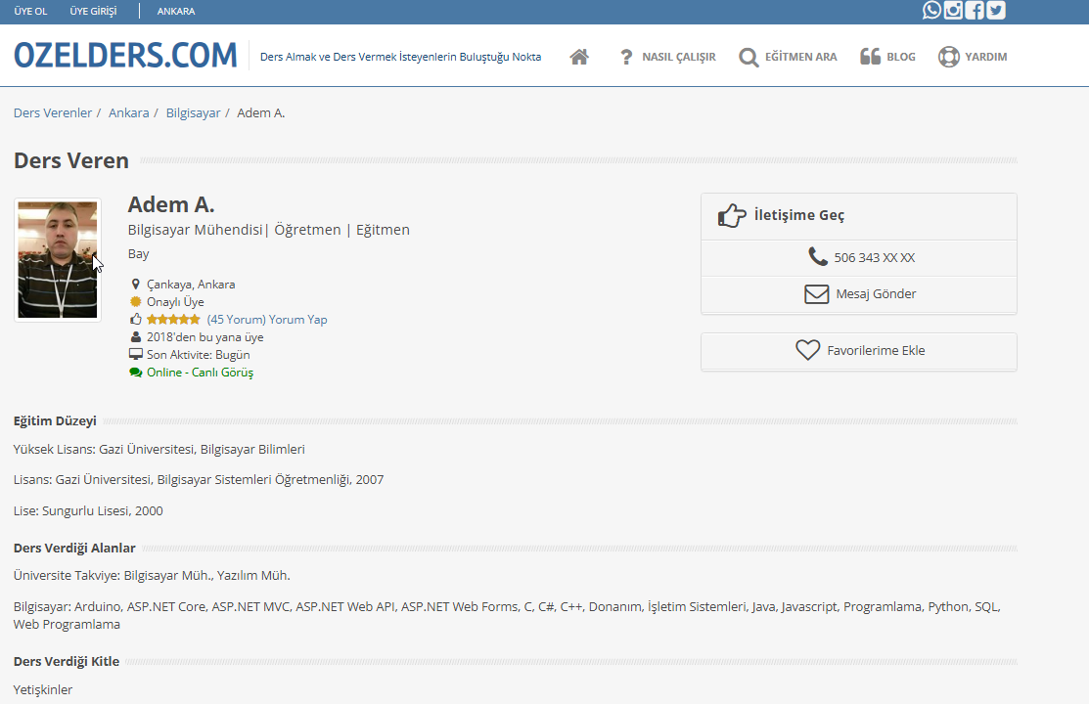
Eğitmen Hakkında
https://ankara.ozelders.com/ders-veren/bilisim-teknolojileri-ogretmeni-adem-a-378314

Slide 3
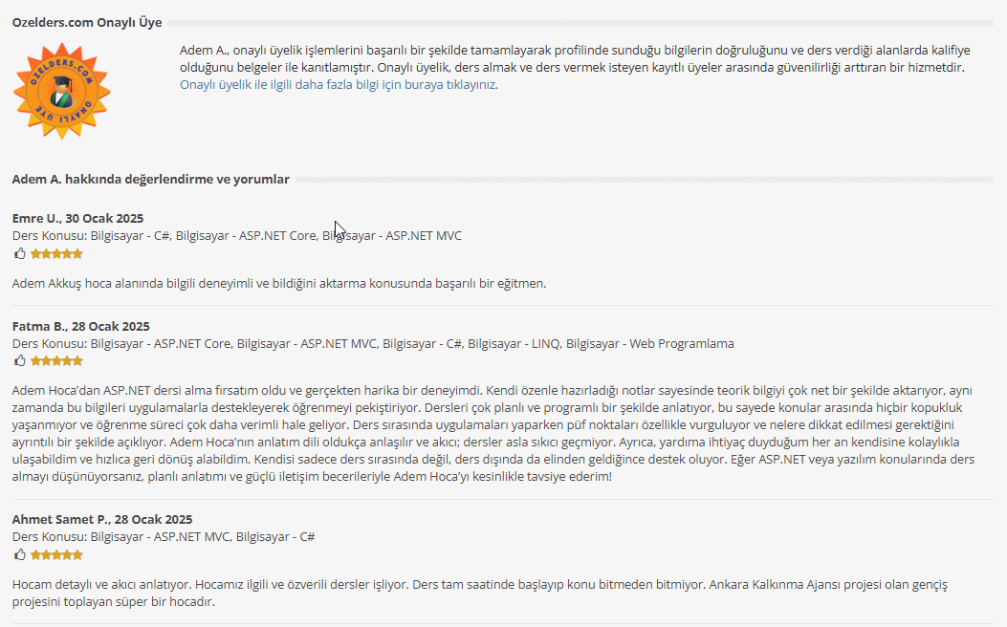
Eğitmen Hakkında
https://ankara.ozelders.com/ders-veren/bilisim-teknolojileri-ogretmeni-adem-a-378314

Slide 4
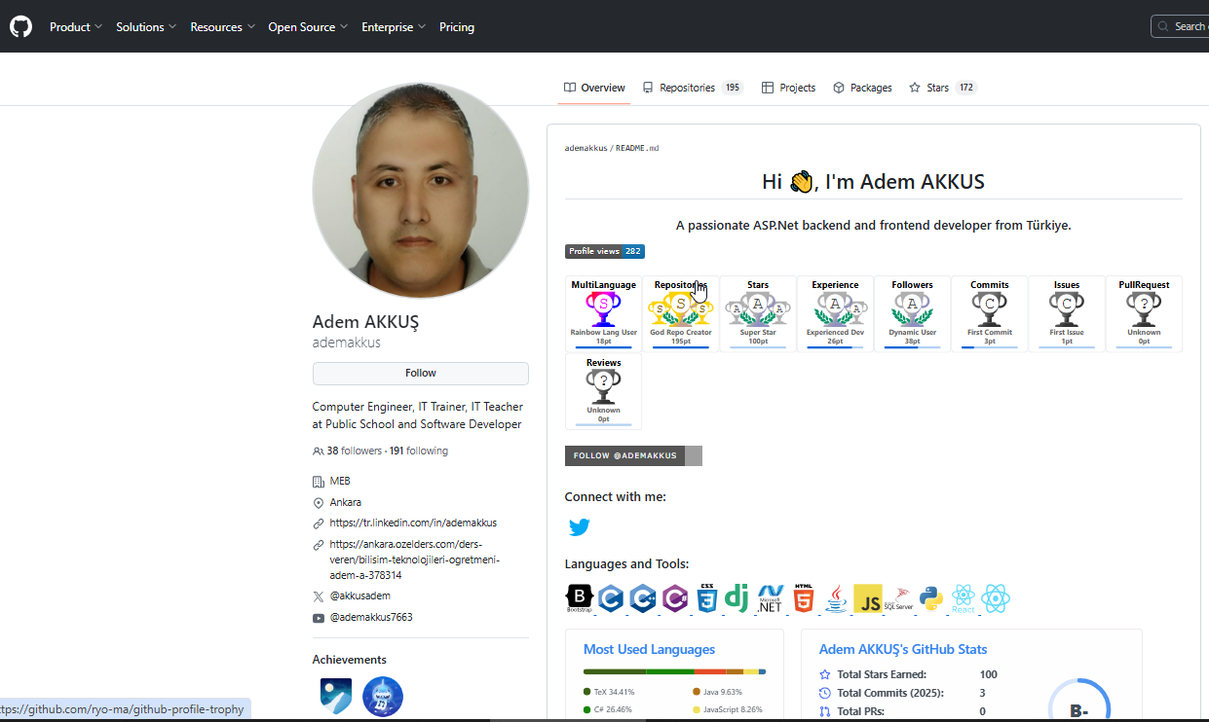
Eğitmen Hakkında
https://github.com/ademakkus

Slide 5

Eğitmen Hakkında
https://tr.linkedin.com/in/ademakkus

Slide 6
Sqlcmd Kullanımı
Sql Server Management Studio olmadığı ya da ulaşılamadığı zamanlarda Command Prompt kullanarak SQL komutlarını çalıştırabiliriz.
sqlcmd, Transact-SQL (T-SQL) ifadelerinin ve betiklerinin özel, etkileşimli yürütülmesi ve T-SQL betikleme görevlerinin otomatikleştirilmesi için bir komut satırı yardımcı programıdır.
sqlcmd'yi etkileşimli olarak kullanmak veya sqlcmd için betik dosyaları oluşturmak için T-SQL'i anlamalısınız. sqlcmd'yi çeşitli şekillerde kullanabilirsiniz.

Slide 7
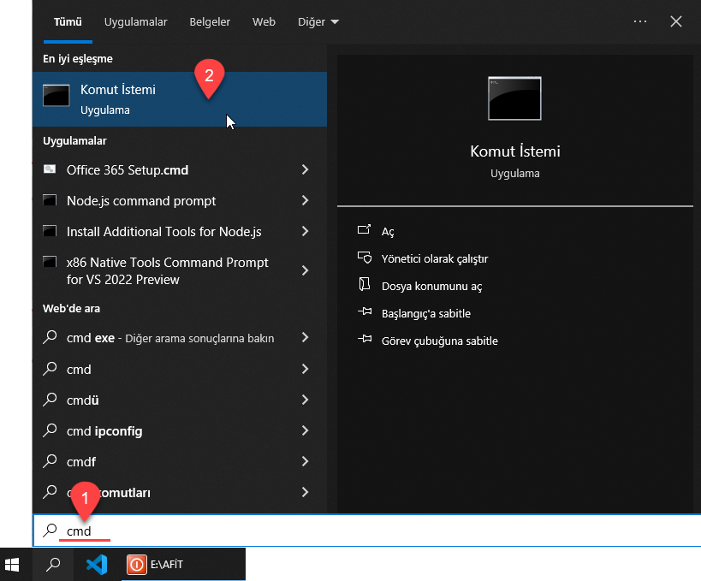
Sqlcmd Kullanımı
Komut isteminden T-SQL ifadelerini çalıştırmak için:
Bir Komut İstemi penceresi açmak için Windows arama kutusuna cmd yazın.
Açmak için Komut İstemi'ni (Command Prompt) seçin.

Slide 8
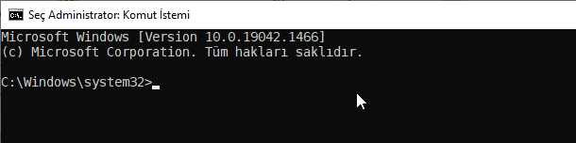
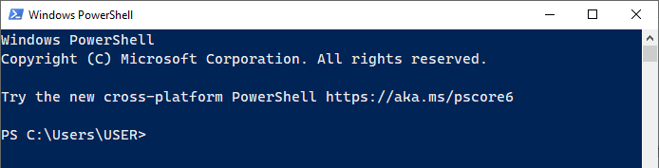
Sqlcmd Kullanımı
Komut isteminden T-SQL ifadelerini çalıştırmak için:
Aşağıdaki gibi bir konsol penceresi açılacaktır.
Alternatif olarak Powershell kullanılabilir.

Slide 9
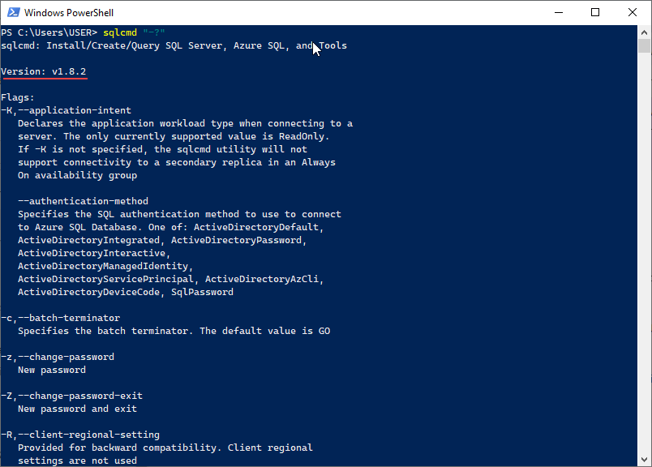
Sqlcmd Kullanımı
Öncelikle SQL Server’a bağlanmadan “Sqlcmd /?” diyerek SQL bağlantısı sırasında kullanabileceğimiz kısayolları inceleyebiliriz.

Slide 10
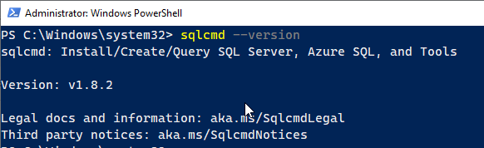
Sqlcmd Kullanımı
“sqlcmd --version” yazarak sqlcmd version öğrenebiliriz.

Slide 11
Sqlcmd Kullanımı
Sunucu seçeneği (-S), sqlcmd'nin bağlandığı SQL Server örneğini tanımlar.
Kimlik doğrulama seçenekleri (-E, -U ve -P), sqlcmd'nin SQL Server örneğine bağlanmak için kullandığı kimlik bilgilerini belirtir.
T-SQL ifadelerini etkileşimli olarak çalıştırmak için Windows Kimlik Doğrulaması'nı kullanarak varsayılan bir örneğe bağlanmak için:
sqlcmd -S <ComputerName>
--veya
sqlcmd -S <ComputerName>\<InstanceName>
--veya
sqlcmd -S .\<InstanceName>

Slide 12



Sqlcmd Kullanımı
T-SQL ifadelerini etkileşimli olarak çalıştırmak için Windows Kimlik Doğrulaması'nı kullanarak varsayılan bir örneğe bağlanmak için:
sqlcmd -S <ComputerName>
Önceki örnekte –E belirtilmemiştir çünkü varsayılandır ve sqlcmd, Windows Kimlik Doğrulaması'nı kullanarak varsayılan örneğe bağlanır.

Slide 13
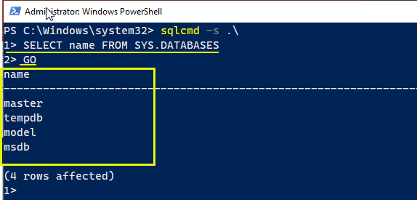
Sqlcmd Kullanımı
Sunucuya bağlanalım.
Sunucuya bağlandıktan sonra veritabanlarını görelim.

Slide 14
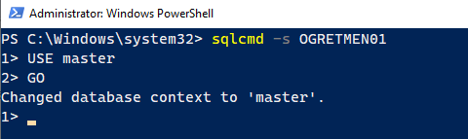
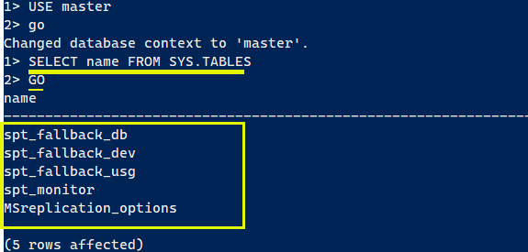
Sqlcmd Kullanımı
Veritabanını seçelim.
Veritabanı altındaki tabloları görelim.

Slide 15
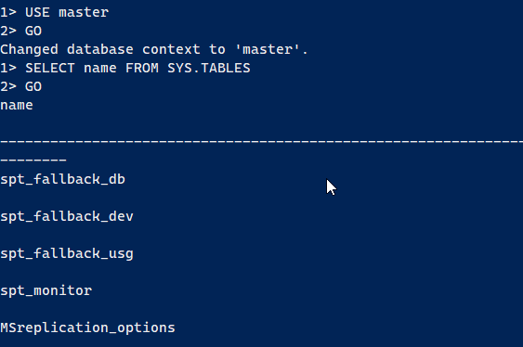
Sqlcmd Kullanımı
Veritabanını seçelim.

Slide 16
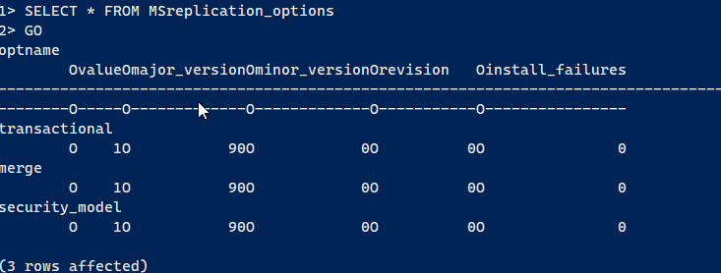
Sqlcmd Kullanımı
Veritabanını seçelim.

Slide 17
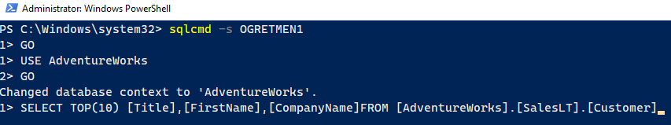
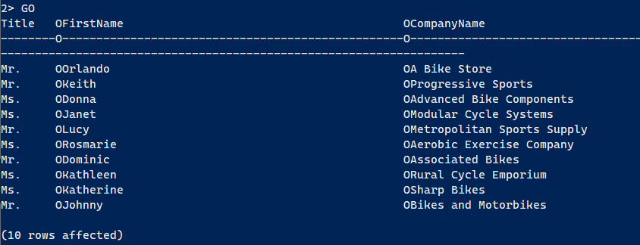
Sqlcmd Kullanımı
Veritabanını seçelim.

